Slide 1
Telesá a látky

Slide 2






Poznáme rôzne veci okolo nás:
glóbus
skriňa
pohár
mobilný
nožnice
kľúče
telefón

Slide 3
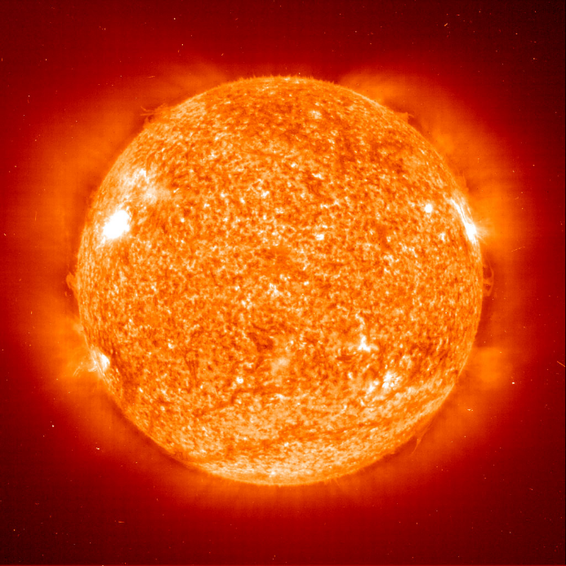
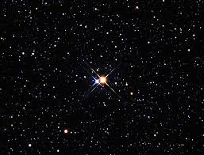
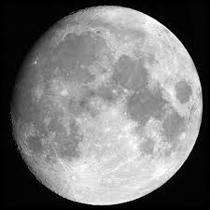
ale aj

Slide 4
všetky veci okolo nás vo fyzike voláme telesá
telesá sa od seba môžu
odlišovať ...

Slide 5

Čím sa líšia tieto dve telesá ?
veľkosťou

Slide 6


Aký rozdiel je medzi týmito telesami ?
farba

Slide 7


Čo ste postrehli teraz ?
V čom sú iné tieto telesá ?
telesá majú odlišný tvar

Slide 8
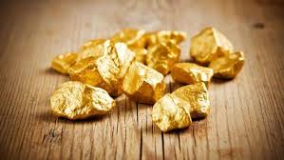
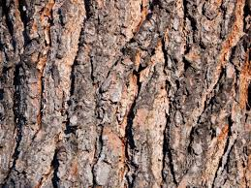
Aký povrch majú tieto telesá?
Matný, drsný
Lesklý, hladký

Slide 9
veľkosť, farba, tvar, povrch → voláme vlastnosti telies
Vlastnosti
zisťujeme zmyslami
opisujeme podľa svojich skúseností

Slide 10
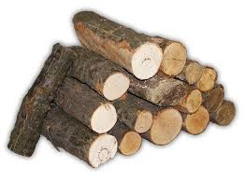
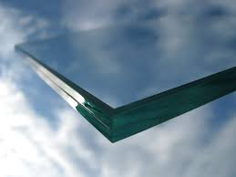
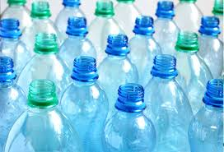
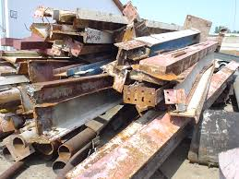
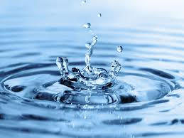
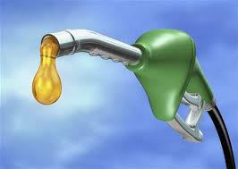
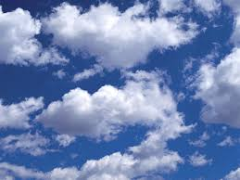
Telesá sú zložené z látok
Poznáme:
a) pevné látky (drevo, sklo, plast, železo)
b) kvapalné látky (voda, benzín, čaj, džús)
c) plynné látky (vzduch, kyslík, dusík)

Slide 11


Podľa toho z akej látky sú telesá zhotovené delíme ich do troch skupín :
1. pevné telesá – z pevných látok
hrebeň
kniha

Slide 12
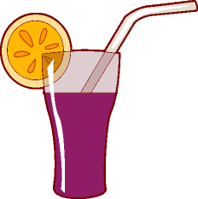

2. kvapalné telesá – z kvapalných látok
čaj v hrnčeku
džus v pohári

Slide 13


3. plynné telesá – z plynných látok
vzduch v hustilke
vzduch v balónoch

Slide 14

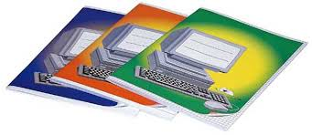
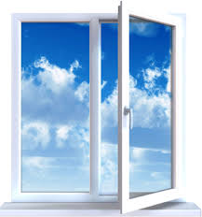
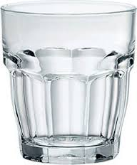
Čo majú tieto telesá spoločné?
--------------------------------------------------------------------------------
Zložené z rovnakej látky – papier, sklo

Slide 15
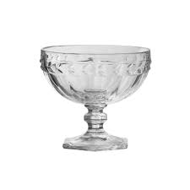
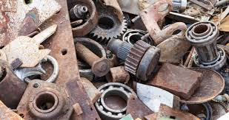
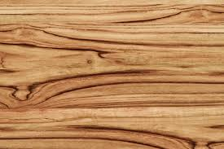
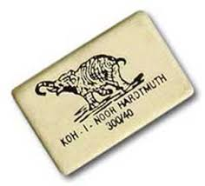
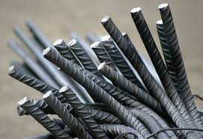
Telesá zložené z rôznych látok

Slide 16
Zopakujme si ☺
Telesá
- sú všetky veci okolo nás, ktoré majú svoje vlastnosti
sú zložené z látok
telesá sú zložené z rovnakých alebo rôznych látok
- látky delíme na: - telesá môžu byť:
a) pevné a) pevné
b) kvapalné b) kvapalné
c) plynné c) plynné

Slide 17
Preskúšajte sa !
Skúste správne zatriediť dané slová :
voda v pohári, benzín, vzduch v pľúcach, papier, oxid uhličitý, stôl
Skontrolujte sa !
telesá | látky

